Slide 1
现代密码学实验
张方国
中山大学数据科学与计算机学院
isszhfg@mail.sysu.edu.cn

Slide 2
内容
古典密码实现与分析 2
有限域运算 2
SHA-256实现2
AES实现 2
RSA实现 2
DLP计算2-3
DSA签名方案 2-3
伪随机数产生器1（当堂完成，占比30%）

Slide 3
要求
每次实验必须按要求的格式撰写《实验报告》，内容大体包括：实验目的、实验内容、实验及算法原理、程序清单、运行截图、结果分析、总结。（课程群内已上传参考模板）

Slide 4

助教信息
左若舟 安致远
联系方式
qq群：

Slide 5
作业提交
作业提交至邮箱： 15072696317@163.com
请将代码和实验报告打包提交
邮件和附件命名为学号_姓名_实验名称
例：12345678_张三_实验1古典密码
DDL: 隔周的实验课上课之前（最后一次当堂提交）
晚交或者不交该次实验计分为零

Slide 6
评分
每次实验的评分参考实验代码、实验结果以及实验报告的书写等给出总评
每次实验的评分都将在群里公示，如有疑问可联系助教
课程总分=前7次实验成绩的总分x10%+第8次实验成绩x30%

Slide 7
古典密码实现与分析
实验目的：
通过实验掌握维吉尼亚密码、希尔密码算法及其分析，加深对其认识
实验要求：
1，用C或C++编程实现分析课本31页1.21(b)的维吉尼亚密码的密文，给出清晰的分析过程
2，用C或C++编程实现课本33页1.24

Slide 8
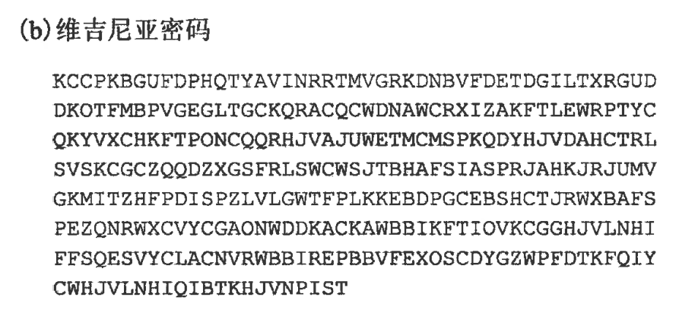
P31 1.21(b)

Slide 9
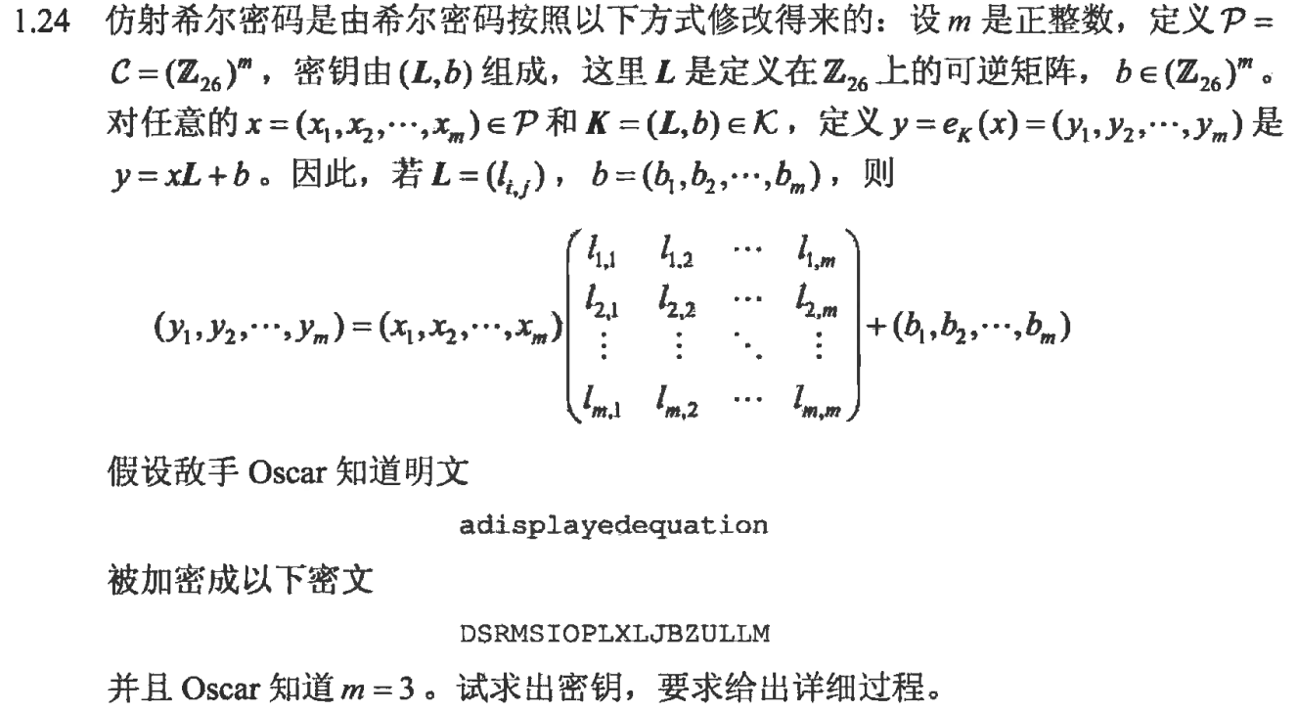
P33 1.24

Slide 10
注意事项
建议将数据直接写入代码，尽量不要键盘输入或者文件输入；
头文件要包含完整，例如<string>等；
使用new来定义变量长度的数组；
分析过程要有必要的中间输出，不能只写结果；
如提交exe执行文件，在源码最后加一个死循环或者输入或者system(“pause”)；
实验报告和代码请署名；
如发现抄袭，双方记零分。

